Slide 1
User Interface 프로그래밍
PART IV

Slide 2
학습 목차
10장. GUI Programming
11장. Web Programming

Slide 3
Part IV – 10장 GUI Programming

Slide 4
User Interfaces

Slide 5
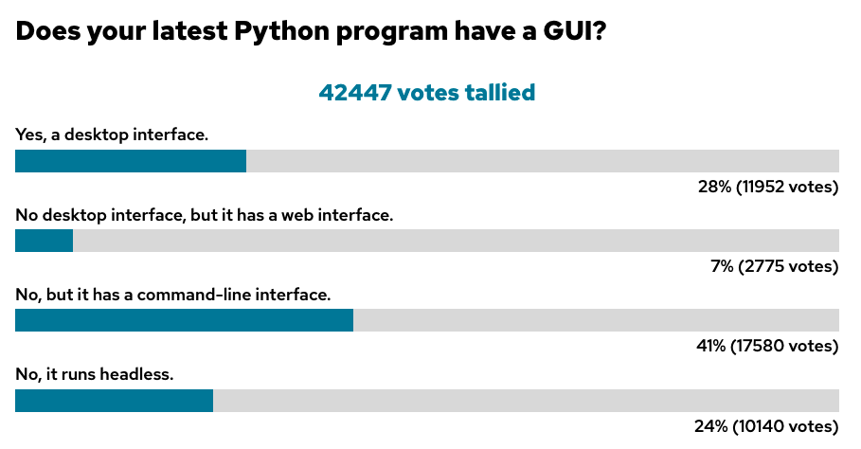
User Interfaces
(Source: https://opensource.com/resources/python/gui-frameworks?intcmp=7016000000127cYAAQ)

Slide 6
User Interfaces (cont’d)
CLI(Command Line Interfaces)
Click, Cement, Cliff
GUI(Graphical User Interface)
Tkinter, (PyQT, PySide and Qt for Python), WxPython, Python GTX+ 3, Kivy
Web Interface
Flask, Django, Pyramid

Slide 7
Part IV – 11장 Tkinter – the Python interface for Tk
(Source: https://https://python-course.eu/tkinter/)

Slide 8
개요
환경
Application
Routing
Variable Rules
URL Building
HTTP Methods
Templates
Static Files
Request Object
Sending Form Data to Template
Cookies
Sessions
Redirect & Errors
Message Flashing
File Uploading
Extensions
WTF
SQLite
SQLAlchemy
Deployment
FastCGI

Slide 9
개요
Tkinter는 "Tk 인터페이스"의 약자로, Tk를 위한 파이썬 인터페이스이다.
Tk는 Tcl 스크립트 언어를 위한 GUI 확장으로 개발되었다.
TK는 다른 툴킷보다 배우고 사용하기 쉽기 때문에 1990년대에 매우 성공적이었다.
Perl, Ada(TASH), Python(Tkinter), Ruby, Common Lisp를 포함한 많은 다른 프로그래밍 언어들을 위한 바인딩이 개발되었다.

Slide 10
개요 (cont’d)
Tk는 아래의 widget을 제공한다.
button
canvas
checkbutton
combobox
entry
frame
label
labelframe
listbox
menu
menubutton
message
notebook
tk_optionMenu
panedwindow
progressbar
radiobutton
scale
scrollbar
separator
sizegrip
spinbox
text
treeview

Slide 11
개요 (cont’d)
Tk는 아래의 top-level-windows을 제공한다.
tk_chooseColor - 사용자가 색상을 선택할 수 있는 대화 상자가 나타난다.
tk_chooseDirectory - 사용자가 디렉토리 선택할 수 있는 대화 상자가 나타난다.
tk_dialog - 모달 대화 상자를 만들고 응답을 기다린다.
tk_getOpenFile - 사용자가 열 파일을 선택할 수 있는 대화 상자가 나타난다.
tk_getSaveFile - 사용자가 저장할 파일을 선택할 수 있는 대화 상자가 나타난다.
tk_messageBox – 메시지 창을 열고 응답을 기다린다.
tk_popup - 팝업 메뉴기 보인다.
toplevel -최상위 위젯을 만들고 조작한다.

Slide 12
개요 (cont’d)
Tk는 세 위치 관리자(geometry managers)를 제공한다.
place - widget을 절대 위치에 배치한다.
grid - widget을 그리드로 배치한다.
pack - widget을 빈 부분에 배치한다

Slide 13
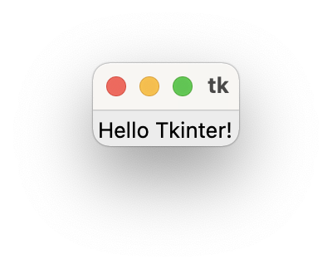
Labels
Hello Tkinter Label
Label은 텍스트 또는 이미지를 디스플레이하는 데 사용되는 Tkinter Widget 클래스입니다. Label은 사용자가 보기만 할 수 있는 위젯이다.
import tkinter as tk
root = tk.Tk()
w = tk.Label(root, text="Hello Tkinter!")
w.pack()
root.mainloop()

Slide 14
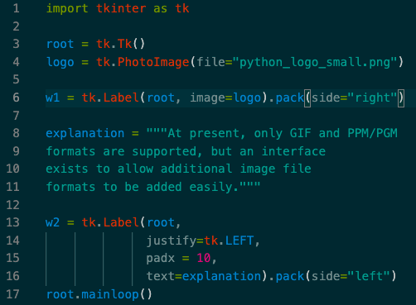
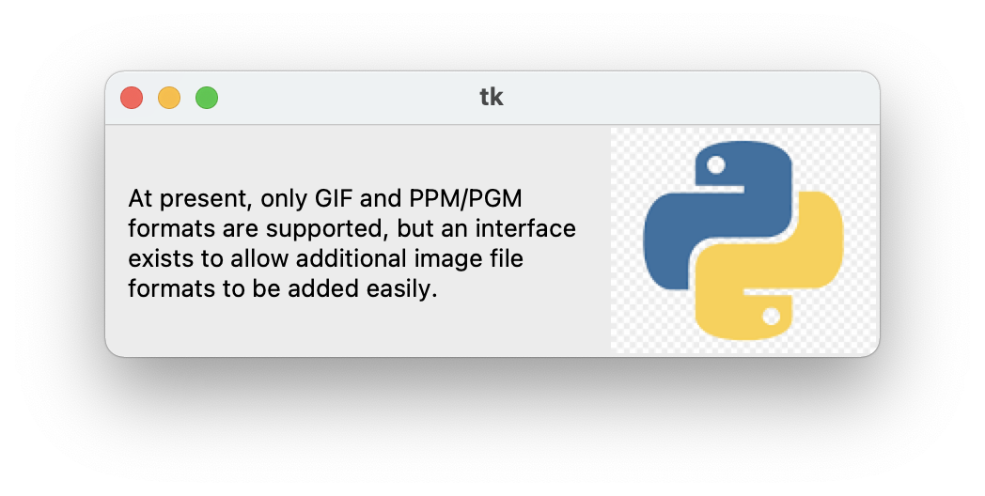
Labels (cont’d)
Using the Images in Labels
다음 예는 텍스트와 이미지가 포함된 두 개의 레이블이 있다.

Slide 15
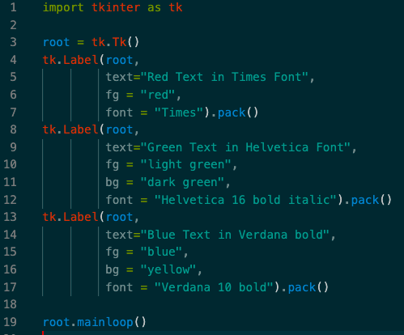
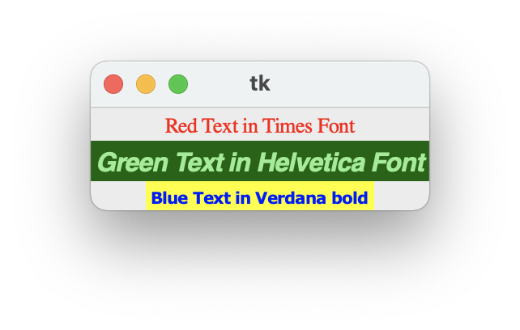
Labels (cont’d)
Colorized Labels in various fonts
일부 TK 위젯에서 텍스트를 표시하는 데 사용되는 글꼴을 지정할 수 있다.

Slide 16
Labels (cont’d)
Colorized Labels in various fonts
일부 TK 위젯에서 텍스트를 표시하는 데 사용되는 글꼴을 지정할 수 있다.

Slide 17
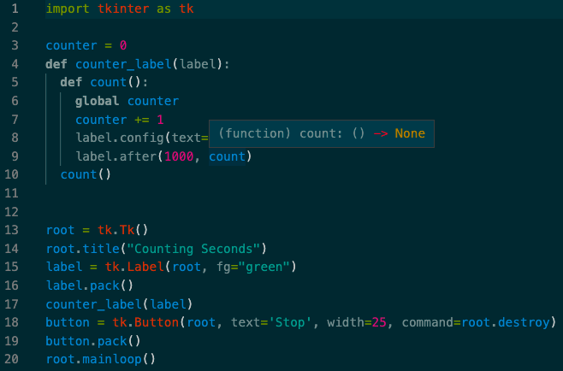
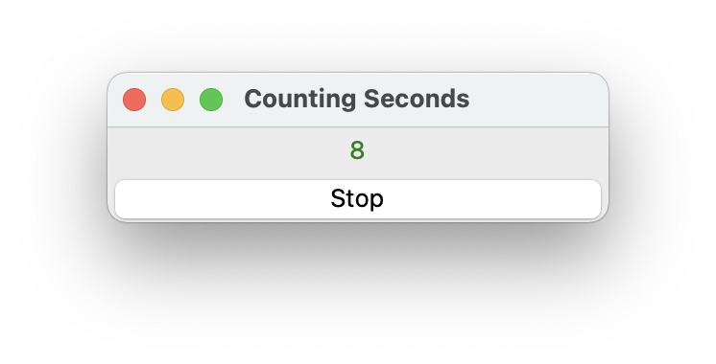
Labels (cont’d)
Dynamical Content in a Label
Label은 정지 버튼을 누를 때까지 동적으로 1씩 증가합니다.

Slide 18
Labels (cont’d)
Dynamical Content in a Label
Label은 정지 버튼을 누를 때까지 동적으로 1씩 증가합니다.

Slide 19
Labels (cont’d)
Dynamical Content in a Label
Label은 정지 버튼을 누를 때까지 동적으로 1씩 증가한다.

Slide 20
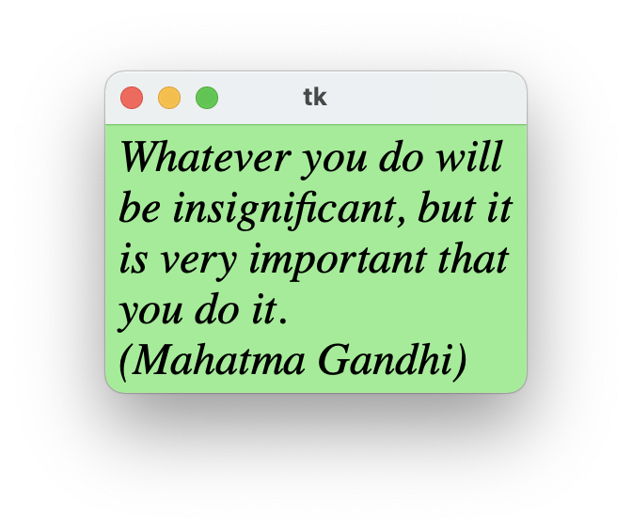
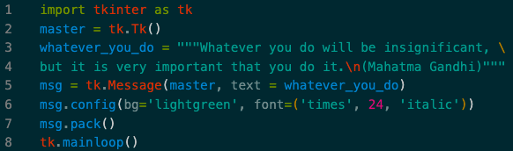
Message widget
Message 위젯은 label 위젯과 기능이 유사하지만 텍스트를 표시할 때 더 유연하다. 예를 들어, label 위젯은 단일 글꼴로만 텍스트를 표시할 수 있는 반면 Message 위젯은 글꼴을 변경할 수 있다.

Slide 21
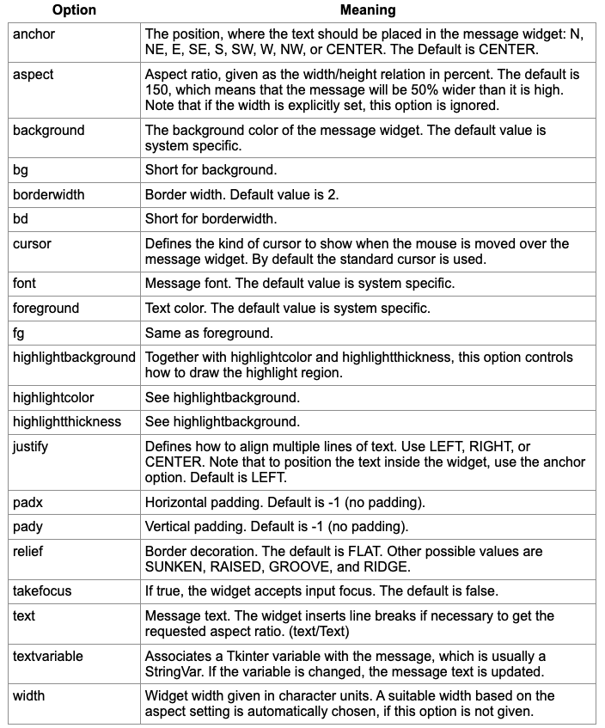
Message widget (cont’d)
The Options in Detail

Slide 22
Buttons
Tkinter Buttons
다양한 종류의 button을 디스플레이하기 위하여 사용된다.
Button은 사용자와 상호 작용하도록 설계된 위젯이다. 즉, 마우스 클릭으로 button 을 누르면 일부 작업을 시작할 수 있다.
Label과 같이 button 텍스트와 이미지를 포함할 수도 있다.

Slide 23
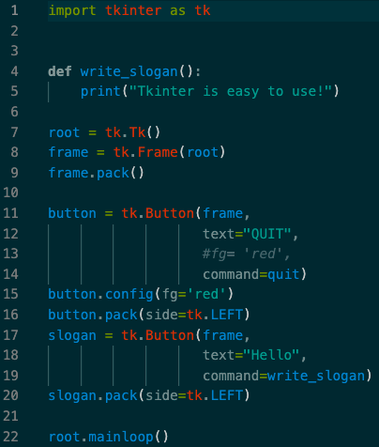
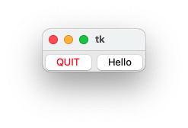
Bottons (cont’d)
Example for the Button Class
다음 스크립트는 두 개의 botton을 정의한다.
하나는 응용 프로그램을 종료하는 것이고 다른 하나는 작업을 위한 것이다. 즉, 터미널에 "Tkinter is as easy use!"라는 텍스트를 디스플레이한다.

Slide 24
Variable Classes
일부 위젯(text entry 위젯, radio button 등)은 variable, textvariable, onvlaue, offvalue 및 value와 같은 특수 옵션을 사용하여 응용 프로그램 변수에 직접 연결할 수 있다. 이 연결은 두 가지 방식으로 작동합니다. 어떤 이유로든 변수가 변경되면 연결된 위젯이 새 값을 반영하도록 업데이트된다. 이러한 Tkinter 제어 변수는 특정 값을 유지하기 위해 일반 Python 변수처럼 사용된다.
x = StringVar() # Holds a string; default value ""
x = IntVar() # Holds an integer; default value 0
x = DoubleVar() # Holds a float; default value 0.0
x = BooleanVar() # Holds a boolean, returns 0 for False and 1 for True
변수의 현재 값을 읽으려면 get() 메서드를 호출하여야 한다. 변수의 값은 set() 메서드를 사용하여 변경할 수 있다.

Slide 25
Radio Buttons
Radio button(option button)은 사용자가 미리 정의된 옵션 중 하나를 선택할 수 있도록 한다.
라디오 버튼는 텍스트 또는 이미지를 포함할 수 있다. 파이썬 함수나 메소드를 라디오 버튼과 연결할 수 있다. 이 라디오 버튼을 누르면 이 함수 또는 메서드가 호출된다.

Slide 26
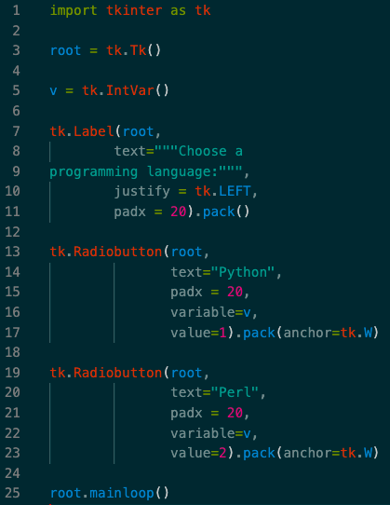
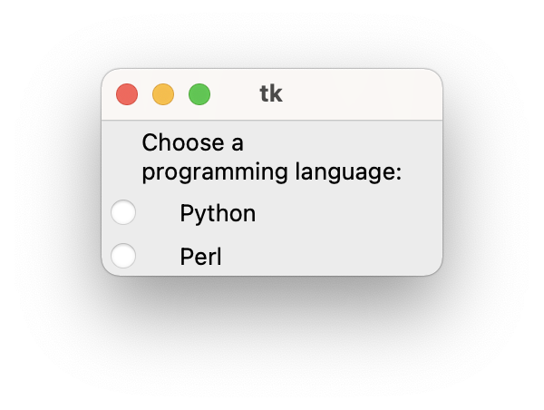
Radio Buttons (cont’d)
Simple Example With Radio Buttons

Slide 27
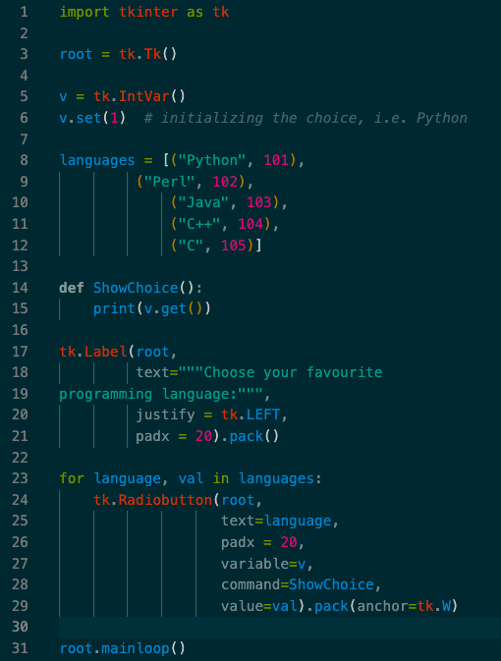
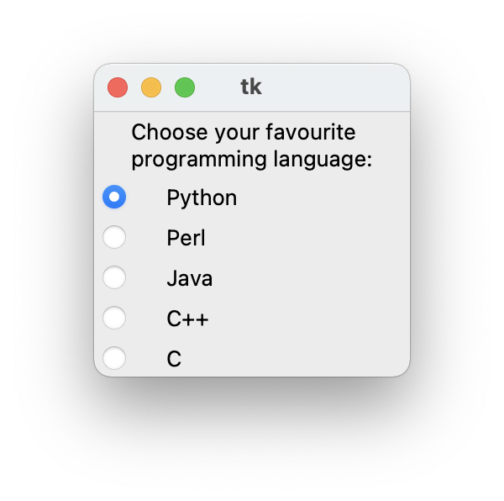
Radio Buttons (cont’d)
Improving the Example

Slide 28
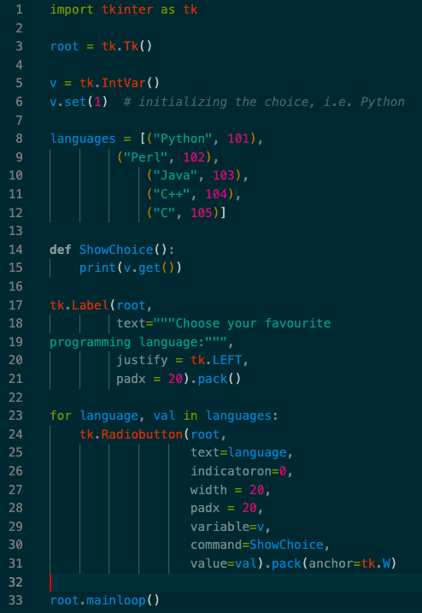
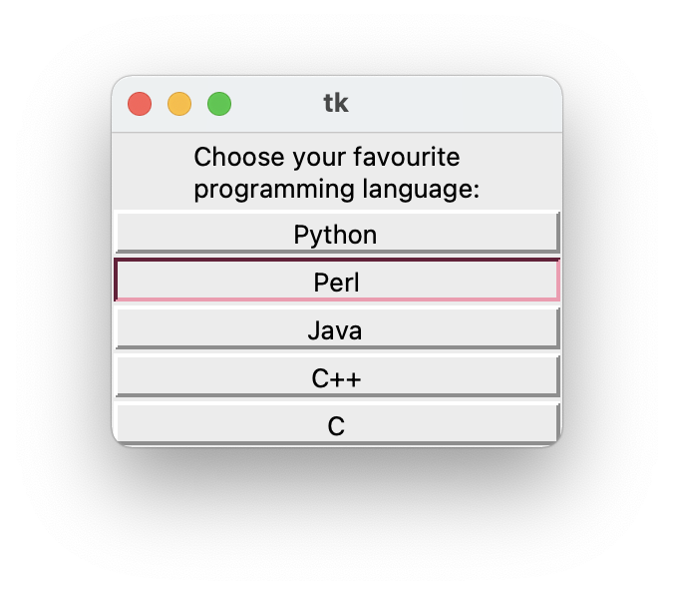
Radio Buttons (cont’d)
Indicator

Slide 29
Checkboxes
Checkboxes, check boxes, tickboxes 또는 tick boxes라고 하며, 사용자가 선택사항 중에서 여러 항목을 선택할 수 있도록 하는 위젯이다. 사용자가 한 가지 선택만 할 수 있는 라디오 버튼과는 다르다.
Checkbox의 의미를 설명하는 캡션은 일반적으로 checkbox 옆에 표시한다. 상자의 마우스를 클릭하면 checkbox 상태가 변경된다.
Checkbox는 on 또는 off의 두 가지 상태를 갖는다.

Slide 30
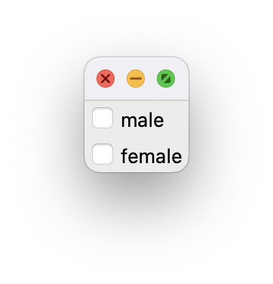
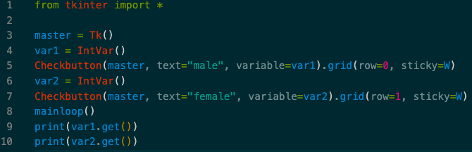
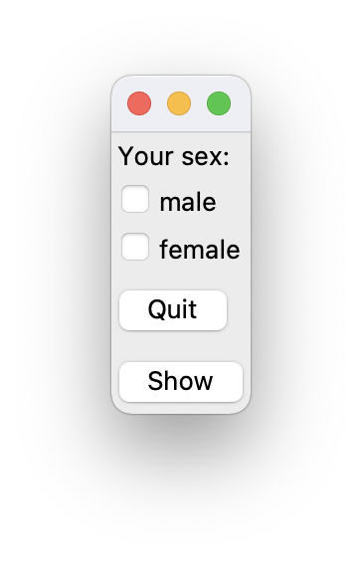
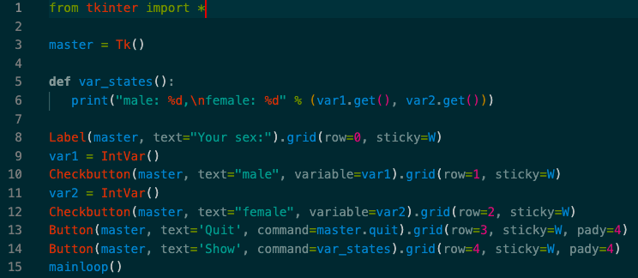
Checkboxes (cont’d)
Simple Example

Slide 31
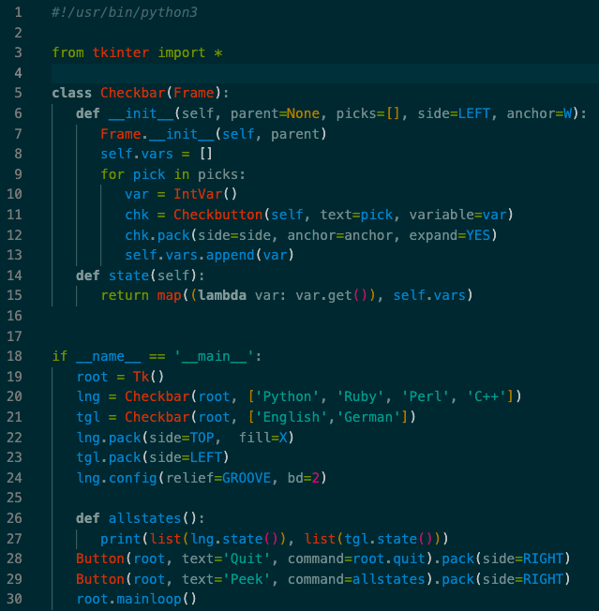
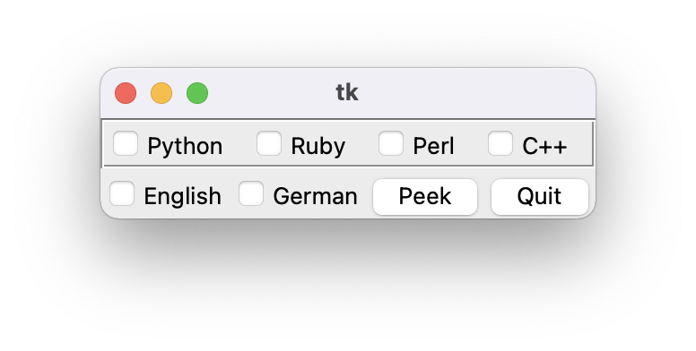
Checkboxes (cont’d)
Another Example with Checkboxes

Slide 32
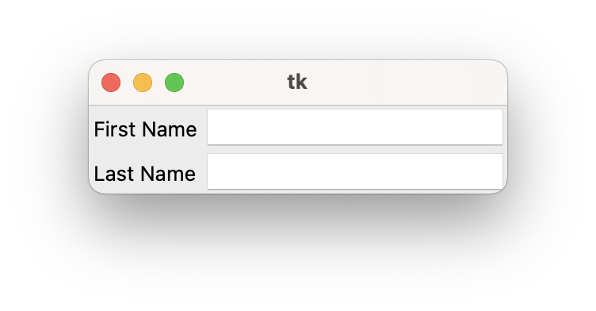
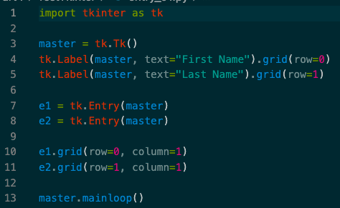
Entry Widgets
Entry 위젯은 응용 프로그램의 사용자로부터 입력(즉, 텍스트 문자열)을 받는 Tkinter의 기본 위젯이다. 이 위젯을 통해 사용자는 한 줄의 텍스트를 입력할 수 있다. 텍스트를 여러 줄 입력하려면 텍스트 위젯을 사용한다. Entry 위젯도 한 글꼴로 제한된다.

Slide 33
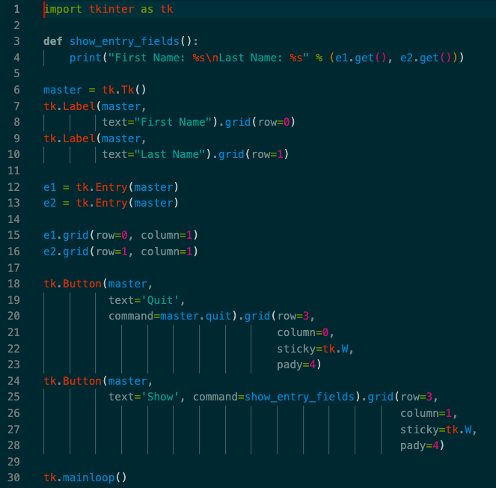
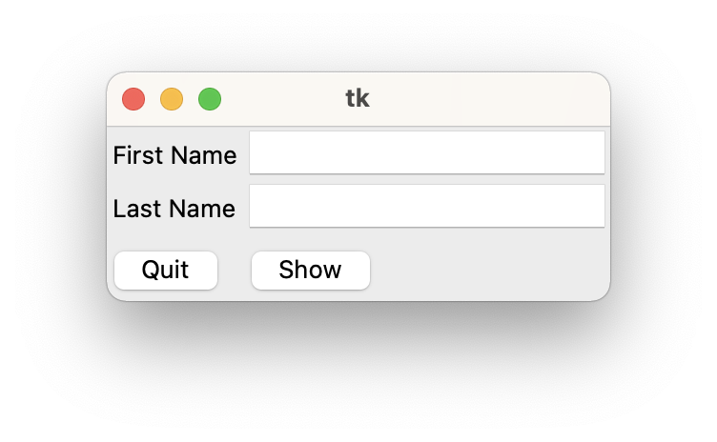
Entry Widgets (cont’d)
우리 프로그램이 어떻게 이 데이터에 접근할 수 있을까? 항목의 내용을 어떻게 읽을까?

Slide 34
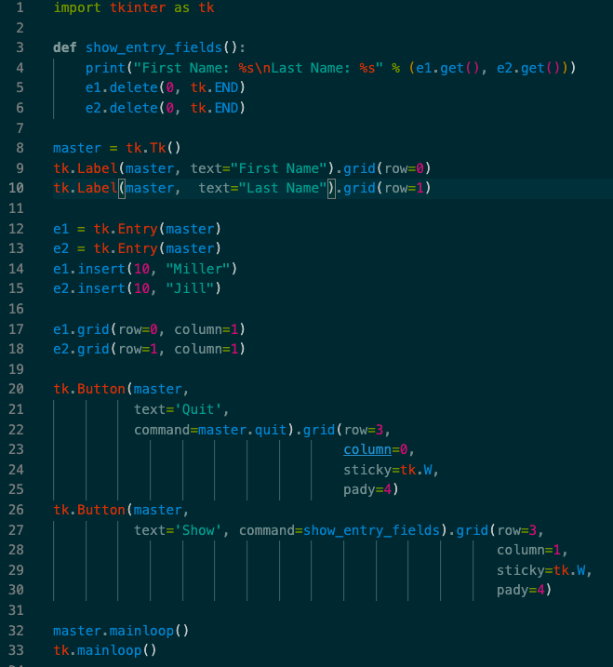
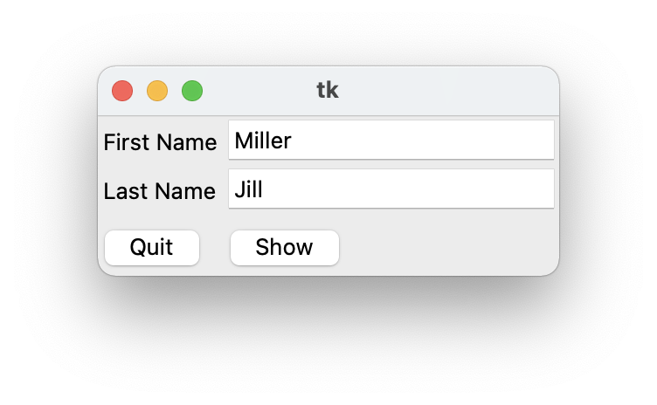
Entry Widgets (cont’d)
"밀러" 또는 "베이커"를 성으로, "잭" 또는 "질"을 이름으로 입력하는 것과 같이 엔트리 필드에 기본값을 설정하려면...

Slide 35
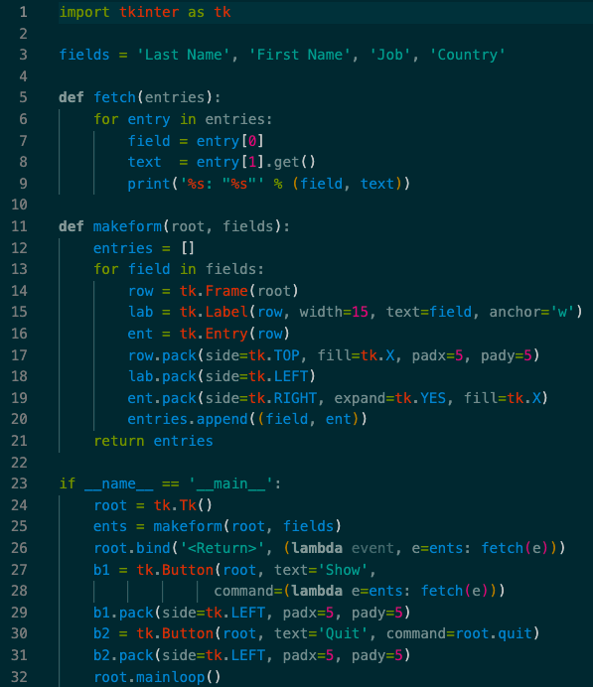
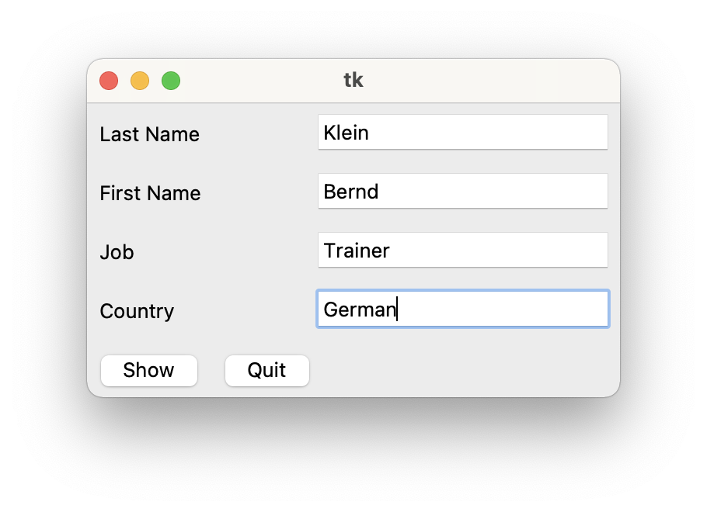
Entry Widgets (cont’d)

Slide 36
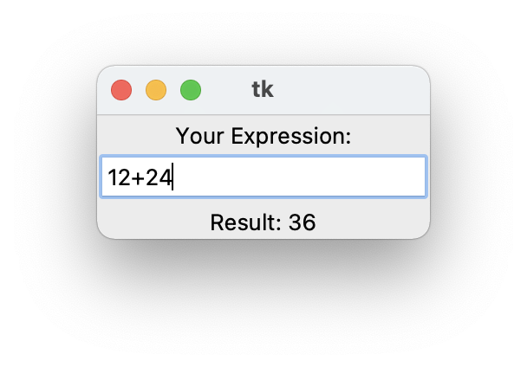
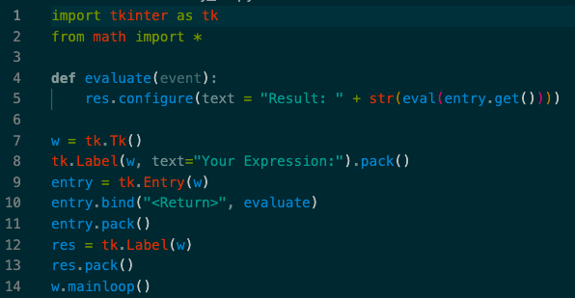
Entry Widgets (cont’d)
Calculator

Slide 37

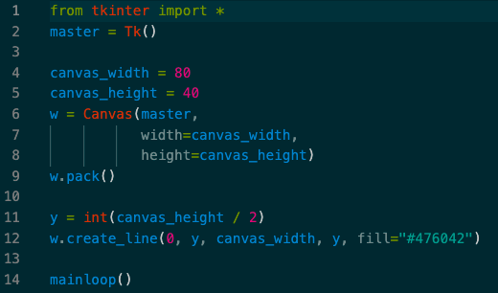
Canvas Widgets
Canvas 위젯은 Tkinter에서 그래픽 기능을 제공합니다. 그래픽 객체 중에는 선, 원, 이미지 등의 위젯이 있다. 위젯을 사용하여 그래프와 그림을 그리고, 그래픽 편집기를 만들고, 다양한 종류의 사용자 지정 위젯을 구현할 수 있다.
선 그리기

Slide 38
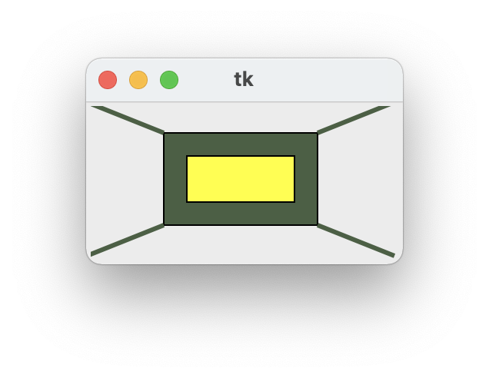
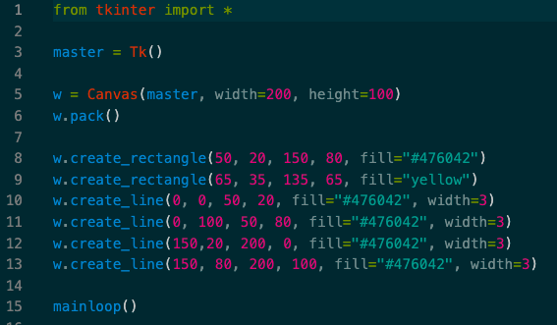
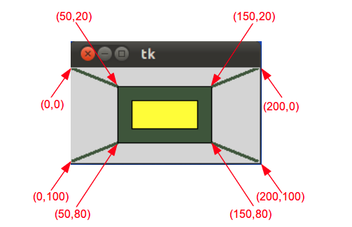
Canvas Widgets (cont’d)
사각형을 만들기 위해 create_rectangle(coords, options) 메서드를 사용한다. Coords는 선처럼 두 점으로 정의되지만, 첫 번째 점이 직사각형의 왼쪽 위 점이고 두 번째는 오른쪽 아래 점이 된다.

Slide 39
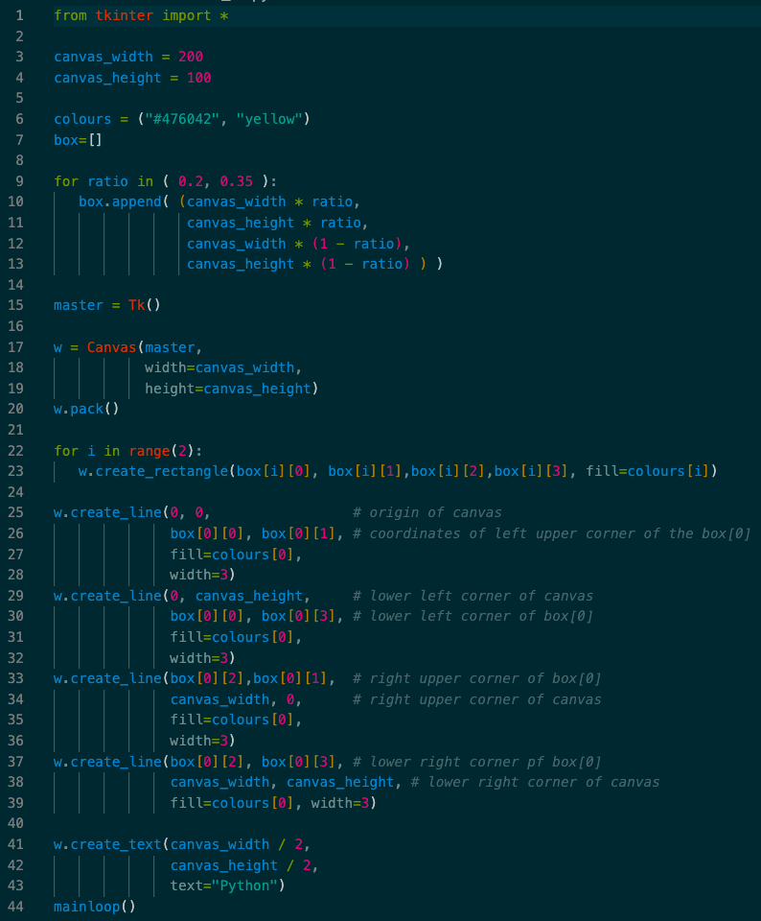
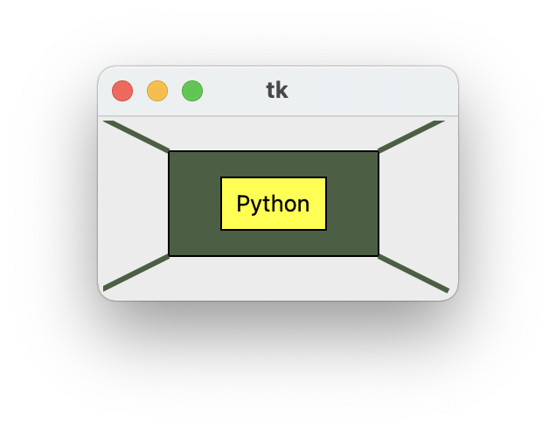
Canvas Widgets (cont’d)
Text on Canvas

Slide 40
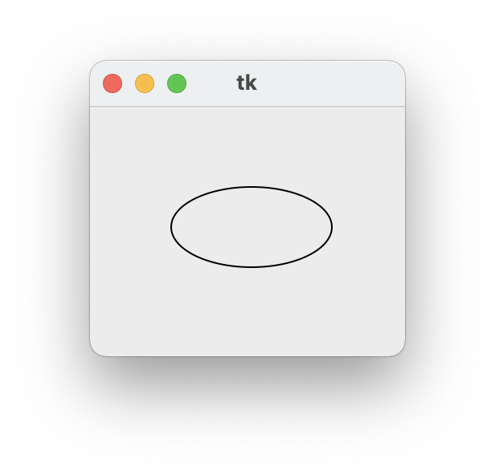
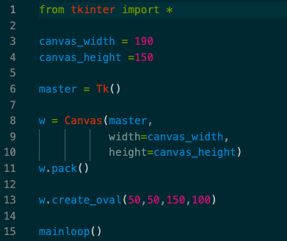
Canvas Widgets (cont’d)
Oval Objects
Oval은 두 쌍의 호로 구성되어 있으며, 두 개의 서로 다른 반지름을 가지고 있다. 원은 타원형의 특별한 경우이다.

Slide 41
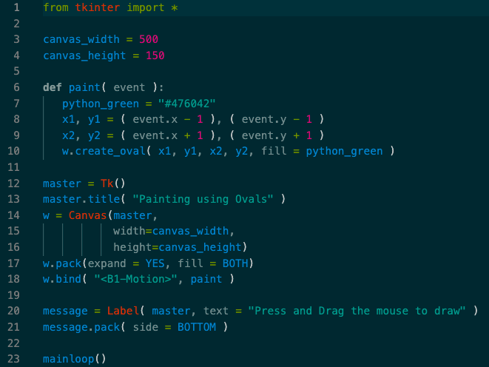
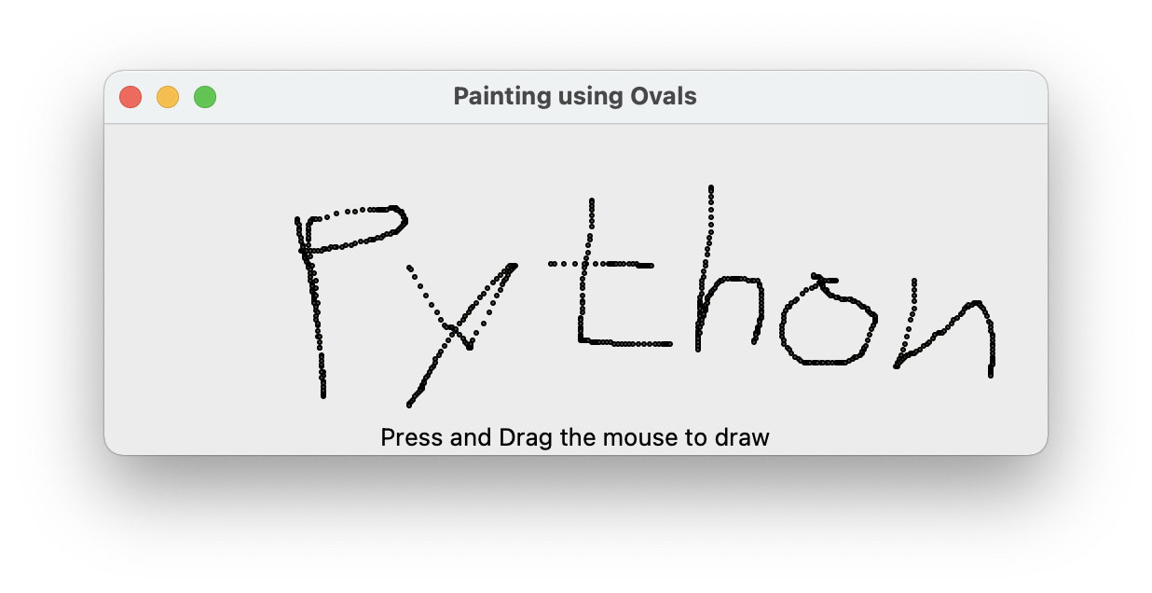
Canvas Widgets (cont’d)
Painting Interactively into a Canvas
단지 하나의 점을 캔버스로 그리는 방법은 없다. 그리하여 작은 타원을 사용함으로써 이 문제를 극복할 수 있다.

Slide 42
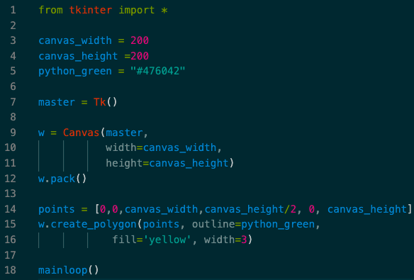
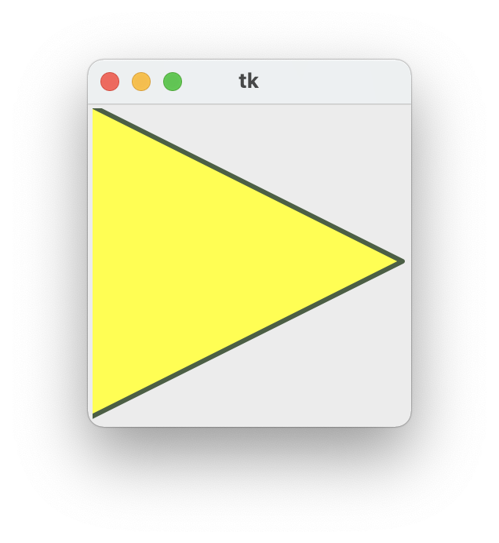
Canvas Widgets (cont’d)
Drawing Polygons
다각형을 그리려면 세 개 이상의 좌표점을 제공해야 한다. create_ploygon(x0,y0,x1,y1,x2,y2,...)

Slide 43
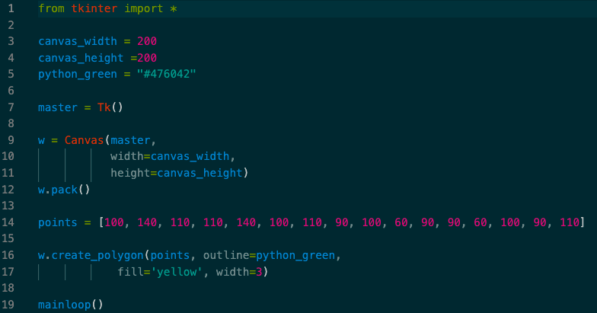
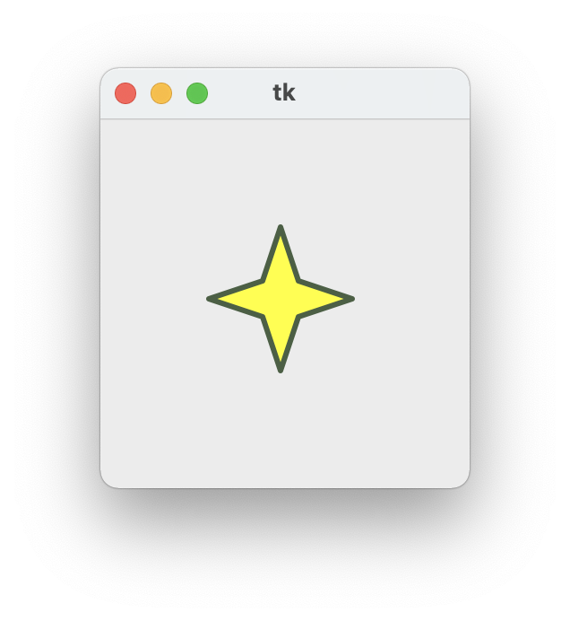
Canvas Widgets (cont’d)
Drawing Polygons (con’d)

Slide 44
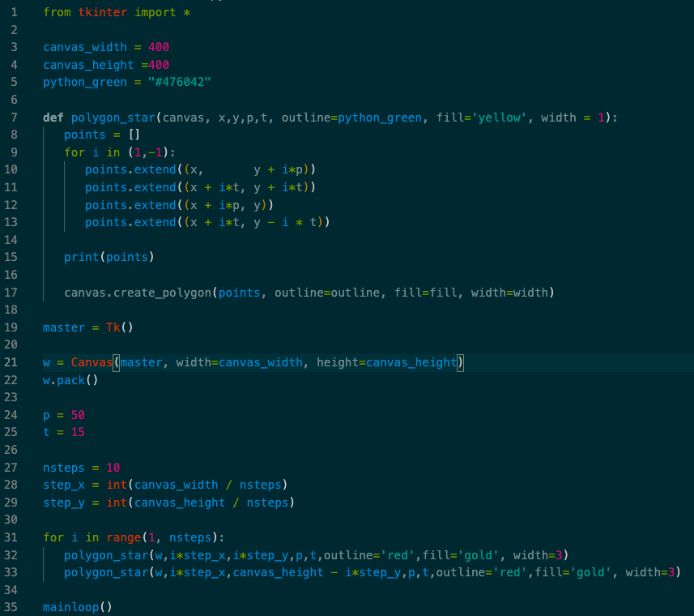
Canvas Widgets (cont’d)
Drawing Polygons (con’d)

Slide 45


Canvas Widgets (cont’d)
Bitmaps
create_bitmap() 메서드를 사용하여 캔버스에 비트맵을 디스플레이할 수 있다. 모든 플랫폼에서 사용할 수 있는 비트맵은 다음과 같습니다.
"error", "gray75", "gray50", "gray25", "gray12", "hourglass", "info", "questhead", "question", "warning"

Slide 46


Canvas Widgets (cont’d)
The canvas Image Item
메서드 create_image(x0,y0, options...)를 사용하여 캔버스에 이미지를 그릴 수 있다. create_image는 이미지를 직접 사용하지 않고, PhotoImage() 메서드로 생성된 객체를 사용한다. PhotoImage 클래스는 파일에서 GIF, PNG 및 PGM/PPM 이미지만 읽을 수 있다.

Slide 47
Canvas Widgets (cont’d)
Exercise
Canvas에 체크무늬를 그리는 함수를 작성하시오. 함수는 checkered(canvas, line_distance)로 호출할 수 있어야 한다. "canvas"는 Canvas 객체이며, canvas 객체에 디스플레이될 것이다. line_distance는 수직선과 수평선 사이의 거리이다.

Slide 48
Sliders
slider는 사용자가 indicator를 이동하여 값을 설정할 수 있는 Tkinter 객체이다. slider를 수직 또는 수평으로 배열할 수 있다. Scale() 메서드를 사용하여 slider를 만든다.
Scale 위젯을 사용하면 사용자가 값 범위의 스케일을 따라 노브를 이동하여 숫자 값을 선택할 수 있는 그래픽 객체를 생성한다. 해상도뿐만 아니라 최소값과 최대값을 파라미터로도 설정할 수 있다. 또한 slider를 수직 또는 수평으로 배치할지 선택할 수 있다. Scale 위젯은 사용자가 지정한 범위의 숫자, 즉 제한된 숫자 값을 넣어야 하는 경우 entry 위젯의 좋은 대안일 수 있다.

Slide 49


Sliders (cont’d)
A Simple Example

Slide 50


Sliders (cont’d)
Accessing Slider Values

Slide 51




Sliders (cont’d)
Tickinterval and length

Slide 52
Text Widget
여러 줄 텍스트 영역에 Text 위젯을 사용할 수 있다.
tkinter Text 위젯은 매우 강력하고 유연하며 다양한 작업에 사용할 수 있다. 비록 주요 목적 중 하나가 단순한 여러 줄 텍스트 영역을 제공하는 것이지만, 종종 양식에서 사용되기 때문에, Text 위젯은 심지어 웹 브라우저에서도 단순한 텍스트 편집기로 사용될 수 있다.
Text 위젯에 링크, 이미지, HTML을 표시하는 데 사용될 수 뿐만아니라 CSS 스타일에 사용할 수도 있다.

Slide 53




Text Widget (cont’d)

Slide 54


Text Widget (cont’d)
Scrollbar

Slide 55


Text Widget (cont’d)
Text widget with Image

Slide 56


Dialogs
Introduction
Tkinter는 일련의 대화 상자를 디스플레이하고 경고 또는 오류를 출력하거나 파일과 색상을 선택하는 위젯을 표시하는 데 사용할 수 있다. 또한 사용자에게 문자열, 정수 또는 부동 소수점 번호를 입력하도록 요청하는 간단한 대화에 사용할 수도 있다.

Slide 57
Dialogs (cont’d)
Message Boxes
메시지 대화는 tkinter의 'messagebox' 하위 모듈에 의해 제공된다. 'messagebox'는 대화 window에 해당하는 다음과 같은 기능들로 구성되어 있다.
askokcancel(title=None, message=None, **options)
askquestion(title=None, message=None, **options)
askretrycancel(title=None, message=None, **options)
askyesno(title=None, message=None, **options)
askyesnocancel(title=None, message=None, **options).
showerror(title=None, message=None, **options)
showinfo(title=None, message=None, **options)
showwarning(title=None, message=None, **options)

Slide 58



Dialogs (cont’d)
Open File Dialog

Slide 59



Dialogs (cont’d)
Choosing a Colour

Slide 60
Layout Management
Introduction
Tkinter에는 3 layout manager(geometry manager)가 있다:
pack
grid
place
동일한 마스터 창에서 세 layout manager pack, grid 및 place를 혼합하여 사용할 수 없다! geometry manager는 아래와 같은 기능을 제공한다.
화면에 위젯을 배치
기본 윈도우 시스템에 위젯 등록
화면에 위젯 표시 관리

Slide 61


Layout Management (cont’d)
Pack
Tk와 Tkinter의 세 geometry manager 중 pack이 가장 사용하기 쉽다. 디스플레이 화면에 위젯이 나타나야 할 위치를 정확하게 선언하는 대신, 우리는 서로 상대적인 pack 명령으로 위젯의 위치를 선언할 수 있다. pack 명령은 세부 사항을 처리합니다. pack 명령어를 사용하는 것이 더 쉽지만, pack layout manager는 grid와 place 관리자에 비해 기능이 제한된다.

Slide 62


Layout Management (cont’d)
Pack – fill option
위젯을 상위 위젯만큼 넓히려면 fill=X 옵션을 사용해야 한다.

Slide 63




Layout Management (cont’d)
Pack – Padding
pack() 관리자는 4종류의 패딩 옵션(내부 및 외부 패딩과 x 및 y 방향 패딩)을 제공한다: padx, pady, ipadx, ipady

Slide 64


Layout Management (cont’d)
Pack – Placing widgets side by side
세 label을 나란히 놓고 텍스트를 약간 작게 한다.

Slide 65


Layout Management (cont’d)
Place Geometry Manager
Place geometry manager를 사용하면 창의 위치와 크기를 절대 조건 또는 다른 창에 대한 상대적으로 명시적으로 설정할 수 있다. place 관리자는 place 메소드을 통해 접근할 수 있으며 모든 표준 위젯에 적용할 수 있다.

Slide 66


Layout Management (cont’d)
Grid Manager
Grid geometry manager는 위젯을 여러 행과 열로 구성된 2차원 테이블에 배치한다. 위젯의 위치를 행 및 열 번호로 정의다. 열 번호가 같고 행 번호가 다른 위젯은 서로 위 또는 아래에 위치한다. 따라서 행 번호는 같지만 열 번호가 다른 위젯은 동일한 "행"에 있고 왼쪽 또는 오른쪽과 같이 서로 옆에 위치한다.

Slide 67
Menu
Introduction
GUI의 메뉴는 선택 사항을 나타내는 텍스트와 심볼의 조합으로 디스플레이된다. 기호 또는 텍스트 중 하나를 마우스로 선택할 수 있다.이렇게 하여 예를 들어 파일을 열거나 저장하거나 응용 프로그램을 종료하거나 종료할 수 있다.
상황별 메뉴는 사용자가 위치한 현재 상황에 따라 사용자에게 제공되는 선택사항이 변화되는 메뉴이다.

Slide 68


Menu (cont’d)
A Simple Menu Example

Slide 69


Events and Binds
Introduction
Tkinter 애플리케이션은 mainloop method를 통해 입력되는 이벤트 루프 내에서 대부분의 시간을 보낸다. 사용자에 의한 키 누르기 또는 마우스 조작인 이벤트가 일어나기를 기다리고 있는 것이다.
Tkinter는 위젯에 대해 Python 함수와 mathod를 이벤트에 바인딩함으로써 프로그래머가 이벤트를 처리할 수 있는 메커니즘을 제공한다.

Slide 70



Events and Binds (cont’d)

Slide 71
Events and Binds (cont’d)
Events
Tkinter는 사용자가 핸들러에 바인딩할 특정 이벤트와 일반 이벤트를 정의할 수 있도록 이벤트 시퀀스를 사용한다. 이것은 bind 메서드의 첫 번째 인수 "event"이며, 이벤트 시퀀스는 다음 구문을 사용하여 문자열로 제공된다.
<modifier-type-filename>
<Botton>
<Motion>
<BottonRelease>
<Double-Button>
<Enter>
<Leave>
<FocusIn>
<FocusOut>
<Return>
<Key>
a
<Shift-Up>
<Configure>

Slide 72
Part IV – 11장 Web Programming with Flask
(Source: https://www.tutorialspoint.com/flask/index.htm)

Slide 73
개요
환경
Application
Routing
Variable Rules
URL Building
HTTP Methods
Templates
Static Files
Request Object
Sending Form Data to Template
Cookies
Sessions
Redirect & Errors
Message Flashing
File Uploading
Extensions
WTF
SQLite
SQLAlchemy
Deployment
FastCGI

Slide 74
개요
Web Framework?
웹 애플리케이션 개발자가 프로토콜, 스레드 관리 등과 같은 하위 수준의 세부 사항에 대해 신경 쓰지 않고도 애플리케이션을 작성할 수 있도록 지원하는 라이브러리 및 모듈 모음
Flask?
파이썬으로 작성된 웹 애플리케이션 프레임워크.
Armin Ronacher이 개발
Werkzeug WSGI 툴킷과 Jinja2 템플릿 엔진 기반

Slide 75
개요 (cont’d)
WSGI (Web Server Gateway Interface)
WSGI는 웹 서버와 웹 애플리케이션 사이의 범용 인터페이스를 위한 규격
파이썬 웹 애플리케이션 개발을 위한 표준
Werkzeug
요청, 응답 개체 및 기타 유틸리티 기능을 구현하는 WSGI 툴킷
Flask가 사용
Jinja2
Python용 템플릿 엔진
웹 템플릿 시스템은 템플릿을 특정 데이터 소스와 결합하여 동적 웹 페이지를 렌더링

Slide 76
환경
개발환경을 위한 가상환경 설치
mkdir envSKFLYAI
cd envSKFLYAI
python3 –m venv envSKFLYAI
가상환경 활성화
source envSKFLYAI/bin/activate
envSKFLYAI\scripts\activate
이 환경에서 Flask를 설치할 준비 완료
pip install Flask

Slide 77

Application
hello.py
Flask 모듈을 import해야 한다.
WSGI 응용 프로그램은 Flask 클래스의 객체
Flask 생성자는 현재 모듈의 이름(__name__)을 인수로 사용

Slide 78
Application (cont’d)
Flask 클래스의 route() 함수는 decorator로, 응용 프로그램에서 관련 함수를 호출하는 URL을 알려준다.
app.route(rule, options)

Slide 79

Application (cont’d)
Flask 클래스의 run() method는 로컬 개발 서버에서 애플리케이션을 실행
app.run(host, port, debug, options)

Slide 80
Application – Debug mode
Flask 애플리케이션은 run() 메서드를 호출하여 시작
그러나 응용 프로그램이 개발 중인 동안 코드의 각 변경 사항에 대해 수동으로 다시 시작해야 합니다. 이러한 불편을 방지하려면 debug support를 활성화한다.
그런 다음 코드가 변경되면 서버가 다시 로드되고, 또한 응용프로그램의 오류를 추적하는 유용한 디버거를 제공한다.
app.debug = True
app.run()
app.run(debug = True)

Slide 81
Routing
웹 프레임워크는 라우팅 기술을 사용하여 사용자가 응용 프로그램 URL을 기억하도록 돕는다.
홈 페이지에서 탐색하지 않고도 원하는 페이지에 직접 액세스할 수 있어 유용하다.

Slide 82
Routing (cont’d)
Flask의 route() decorator는 URL을 함수에 바인딩하는 데 사용
@app.route('/')
def hello_world():
return 'Hello World'
URL ‘/hello’ rule은 hello_world() 함수에 바인딩되어 있다. 따라서 사용자가 http://localhost:5000/hello URL을 방문하면 hello_world() 함수의 출력이 브라우저에서 렌더링된다.
route()가 사용된 위의 예에서처럼 응용 프로그램 개체의 add_url_rule() 함수는 URL을 함수와 바인딩하는 데 사용할 수도 있다.
def hello_world():
return 'Hello World’
app.add.url_rule(‘/’, ‘hello’, hello_world)

Slide 83

Variable Rules
Rule 매개 변수에 변수 부분을 추가하여 URL을 동적으로 작성할 수 있다.
변수 부분은 <variable-name>으로 표시한다. Rule은 연결된 함수에 키워드 인수로 전달된다.
http://localhost:5000/hello/SKFLYAI를 브라우저에서 URL로 입력하면 ‘SKFLYAI'가 hello() 함수에 인수로 제공된다.
from flask import Flask
app = Flask(__name__)
@app.route('/hello/<name>’)
def hello_name(name):
return 'Hello %s!' % name
if __name__ == '__main__’:
app.run(debug = True)

Slide 84
Variable Rules (cont’d)
다음 스크립트에 정의된 rule을 보자
from flask import Flask
app = Flask(__name__)
@app.route('/flask’)
def hello_flask():
return 'Hello Flask’
@app.route('/python/’)
def hello_python():
return 'Hello Python'
if __name__ == '__main__’:
app.run(debug = True)
‘…/flask’, ‘…/flask/’, ‘…/python’, ‘…/python/’ ?

Slide 85



URL Building
url_for() 함수는 특정 함수에 대한 URL을 동적으로 작성할 수 있다.
함수는 함수의 이름을 첫 번째 인수로 받아들이고, 각 인수는 URL의 변수 부분에 해당하는 하나 이상의 키워드 인수를 받아들인다.

Slide 86
HTTP Methods
http 프로토콜은 WWW 데이터 통신의 기초이다. 지정된 URL에서 다른 데이터를 검색하는 방법을 이 프로토콜에 정의하고 있다.
http methods
GET – 암호화하지 않고 데이터를 서버로 송신
HEAD - GET와 같지만 응답 본문은 없음
POST - HTML 양식 데이터를 서버로 송신. POST 방식으로 서버에 수신된 데이터는 캐시되지 않음
PUT - target리소스의 현재 contents를 업로드된 것으로 변경
DELETE - URL에서 지정한 target 리소스의 현재 contents를 모두 삭제

Slide 87




HTTP Methods (cont’d)
Login.html
test_http.py

Slide 88


Templates
특정 URL에 바인딩된 함수의 출력을 HTML 문서로 반환할 수 있다. 예를 들어, 다음 스크립트에서는 hello() 함수가 <h1> 태그가 부착된 'Hello World'를 렌더링한다.

Slide 89
Templates (cont’d)
Flask는 Jinja2 템플릿 엔진을 사용
함수에서 HTML을 반환하는 대신, HTML 파일을 render_template() 함수로 렌더링할 수 있다.
from flask import Flask
app = Flask(__name__)
@app.route('/’)
def index():
return render_template(‘hello.html’)
if __name__ == '__main__’:
app.run(debug = True)

Slide 90
Templates (cont’d)
HTML 파일은 templates 폴더에 저장되어 있어야 한다.
+ Application folder
|--- Hello.py
|--+ templates
|--- hello.html
’web templating system'이라는 용어는 변수 데이터를 동적으로 삽입할 수 있는 HTML 스크립트를 설계하는 것을 뜻한다.
웹 템플릿 시스템은 템플릿 엔진, 데이터 소스와 템플릿 프로세서로 구성되어 있다.

Slide 91



Templates (cont’d)

Slide 92
Templates (cont’d)
jinja2 템플릿 엔진은 HTML 문서에서 html이 아닌 스크립트를 나타내기 위하여 다음과 같은 구분 기호를 사용한다.
{% ... %} for 문장
{{ ... }} for 템플릿 출력에 인쇄할 식
{# ... #} for 템플릿 출력에 포함 안되는 Comments
# ... ## for 문장 Line

Slide 93



Templates (cont’d)

Slide 94
Static Files
웹 애플리케이션은 종종 javascript 파일이나 웹 페이지 표시를 지원하는 CSS 파일과 같은 정적 파일을 필요로 한다. 일반적으로 웹 서버는 사용자를 위해 정적 파일을 제공할 수 있도록 구성되지만, 개발 중에 정적 파일은 패키지 또는 모듈 옆에 있는 static 폴더에서 제공되며, 응용 프로그램의 /static 폴더를 사용할 수도 있다.

Slide 95





Static Files (cont’d)

Slide 96
Request Object
클라이언트 웹 페이지의 데이터는 글로벌 요청 개체로 서버로 전송된다.
요청 데이터를 처리하려면 된 Flask에서 가져와야 합니다.
요청 개체의 중요한 특성은 아래와 같다.
Form − form 매개 변수의 키와 키에 해당 값을 포함하는 dict 타입 객체
args − 물음표(?) 뒤에 URL의 일부인 쿼리 문자열의 내용을 구문 분석
Cookies − 이름과 값을 갖는 dict 타입 객체
files − 업로드된 파일과 관련된 데이터
method − 현재 요청된 method.

Slide 97


Sending Form Data to Template
트리거된 함수에 의해 수신된 Form 데이터는 dict type 객체로 데이터를 수집하고 템플릿으로 전달하여 해당 웹 페이지에 렌더링할 수 있다.

Slide 98



Sending Form Data to Template (cont’d)

Slide 99
Cookies
방문자 경험과 사이트 통계를 위해 고객의 사용과 그 관련 데이터를 기억하고 추적하기 위하여 cookie를 텍스트 파일 형태로 클라이언트의 컴퓨터에 저장한다.
Request object는 cookie의 속성을 포함하고 있다. 클라이언트가 전송한 모든 cookie의 변수와 해당 값은 dict type 객체이다. cookie에는 사이트의 만료 시간, 경로 및 도메인 이름도 저장한다.
Flask에서는 cookie를 request object로 설정한다. make_response() 함수를 사용하여 뷰 함수의 반환 값에서 request object를 가져온다. 그런 다음 request object의 set_cookie() 메소드를 사용하여 cookie를 저장한다.
request.cookies 속성의 get() 메서드로 cookie를 쉽게 읽을 수 있다.

Slide 100



Cookies (cont’d)

Slide 101



Cookies (cont’d)

Slide 102
Sessions
세션은 클라이언트가 서버에 로그인하고 로그아웃하는 시간이다. cookie와 마찬가지로 세션 데이터를 클라이언트 브라우저에 저장한다.
각 클라이언트와의 세션에 Session ID를 할당한다. 세션 데이터는 cookie 상에 저장되고 서버는 cookie에 암호화하여 서명한다. 이 암호화를 위해 Flask 응용 프로그램에서 SECRET_KEY의 정의가 필요하다.
세션 객체는 세션 변수의 키-값 쌍과 관련 값을 포함하는 dict type 객체이기도 하다.

Slide 103
Sessions (cont’d)
'username' 세션 변수를 설정
session[‘username’] = ‘admin’
pop() 메서드를 사용하여 세션 변수 해제
Session.pop(‘username’, None)

Slide 104




Sessions (cont’d)

Slide 105
Redirect & Errors
Flask 클래스에는 redirect() 메소드가 있다. 호출되면 reponse object를 반환하고 지정된 상태 코드가 있는 다른 대상 위치로 사용자를 리디렉션한다.
Flask.redirect(location, statuscode, response)
location parameter는 응답을 리디렉션해야 하는 URL
Statuscode는 브라우저의 헤더로 전송되며, 기본값은 302이다.
response parameter는 응답을 인스턴스화하는 데 사용된다.

Slide 106



Redirect & Errors (cont’d)

Slide 107



Redirect & Errors (cont’d)
Flask 클래스에는 오류 코드가 있는 abort() 메소드가 있다.

Slide 108
Message Flashing
Flask 웹 애플리케이션에서 메시지를 쉽게 생성할 수 있다. Flask 프레임워크의 플래시 시스템을 통해 한 뷰에 메시지를 작성하고 next라는 뷰 기능으로 렌더링할 수 있다.
Flask 모듈에는 flash() 메서드가 포함되어 있다. 메시지를 다음 요청(일반적으로 템플릿)으로 전달한다.
flash(message, category)
message parameter는 플래시될 실제 메시지
category parameter는 선택 사항이며, 'error', 'info' 또는 'warning＇이다.

Slide 109
Message Flashing (cont’d)
세션에서 메시지를 제거하기 위해 템플릿은 get_flashed_messages()를 호출한다.
get_flashed_messages(with_categories, category_filter)
두 매개 변수 모두 선택 사항이며, 수신된 메시지가 카테고리를 갖는 경우 첫째 파라미터는 튜플이고, 두 번째 파라미터는 특정 메시지만 표시하는 데 유용하다.
{% with messages = get_flashed_messages() %}
{% if messages %}
{% for message in messages %}
{{ message }}
{% endfor %}
{% endif %}
{% endwith %}

Slide 110


Message Flashing (cont’d)

Slide 111




Message Flashing (cont’d)

Slide 112
File Uploading
Flask에서 파일 업로드를 쉽게 처리할 수 있다. enctype 속성을 'multipart/form-data'로 설정하여 파일을 URL에 게시하는 HTML form이 필요하다. URL 처리기가 request.files[] 객체에서 파일을 가져오고, 파일을 원하는 위치에 저장한다.
업로드된 각 파일을 실제로 최종 위치에 저장되기 전에 먼저 서버의 임시 위치에 저장한다. 대상 파일의 이름은 하드 코딩되어 있거나 request_files[file] 객체의 파일 이름 속성에서 가져올 수 있다. 그러나 secure_filename() 함수를 사용하여 보안 버전을 얻는 것이 바람직하다.
App.config[‘UPLOAD_FOLDER’] : 업로드 폴더의 경로를 정의
App.config[‘MAX_CONTENT_PATH’] : 업로드할 파일의 최대 크기를 바이트 단위로 지정

Slide 113


File Uploading (cont’d)

Slide 114



File Uploading (cont’d)

Slide 115
Extensions
핵심 기능은 Werkzeug 기반 WSGI와 라우팅 그리고 jinja2 기반 템플릿 엔진을 포함하기 때문에 Flask는 종종 마이크로 프레임워크라고 불린다. 게다가, Flask 프레임워크는 쿠키와 세션뿐만 아니라 JSON, 정적 파일 등과 같은 web helper를 지원한다. 이들로는 완전한 웹 애플리케이션의 개발에 충분하지 않다. Flask 익스텐션은 Flask 프레임워크에 대한 확장성을 제공한다.
많은 수의 Flask extension을 사용할 수 있다. Flask extension 은 특정 유형의 지원을 Flask 응용 프로그램에 추가하는 파이썬 모듈이다. Flask Extension Registry는 사용 가능한 extension 의 디렉토리이다. extension 이 필요하면 pip 유틸리티를 통해 다운로드할 수 있다.

Slide 116
Extensions (cont’d)
아래 Flask extensions에 대하여 알아본다.
Flask WTF − WTForms의 랜더링과 유효성 검사를 추가
Flask SQLAlchemy − Flask 응용 프로그램에 SQLAlchemy 지원 추가
extension 또한 Python 모듈이므로 사용을 위하여는 import해야 한다.
From flask.ext import foo
호환성 모듈을 활성화해야 하며 flashxt_compat.py을 실행하여 설치할 수 있다.
import flaskext_compat
flaskext_compat.activate()
from flask.ext import foo

Slide 117
WTForms
Flask-WTF를 사용하여 Python 스크립트에서 양식 필드를 정의하고 HTML 템플릿을 사용하여 렌더링할 수 있으며, WTF 필드에 유효성 검사를 적용할 수도 있다.
사용자가 입력한 데이터는 GET 또는 POST method로 서버측 스크립트에 HTTP request 메시지 형태로 제출된다.
서버측 스크립트는 http request 데이터에서 form 요소를 다시 생성해야 한다. 따라서 form 요소는 HTML로 한 번, 서버측 스크립트로 두 번 정의된다.
HTML form을 사용하는 또 다른 단점은 form 요소를 동적으로 렌더링하는 것이 어렵다. 도한 HTML 자체는 사용자의 입력을 검증하는 방법을 제공하지 않는다.
유연한 양식, 렌더링 및 검증 라이브러리인 WTForms가 편리할 것이다. Flask-WTF extension 기능은 WTForms 라이브러리와의 간단한 인터페이스를 제공한다.

Slide 118
WTForms (cont’d)
HTML은 인터페이스를 설계하는 데 사용되는 <form> 태그를 제공한다. text input, radio select 등과 같은 Form의 요소를 적절하게 사용할 수 있다.
Flask-WTF extension을 설치
pip install flask-WTF
Standard form fields
TextField, BooleanField, DecimalField, IntegerField, RadioField, SelectField, TextAreaField, PasswordField, SubmitField
Validators Class & Description
DataRequired, Email, IPAddress, Length, NumberRange, URL

Slide 119



WTForms (cont’d)

Slide 120


WTForms (cont’d)

Slide 121
SQLite
Python은 기본적으로 SQLite를 지원한다.
SQLite3 모듈은 파이썬 배포와 함께 설치된다.
Python에서 SQLite 데이터베이스를 사용하는 방법에 대한 자세한 튜토리얼은 이 링크를 참조하세오.

Slide 122
SQLite (cont’d)
SQLite database ‘database.db’를 생성하고, students 테이블도 생성
import sqlite3
conn = sqlite3.connect('database.db’)
print (Opened database successfully”)
conn.execute('CREATE TABLE students (name TEXT, addr TEXT, city TEXT, pin TEXT)’)
print("Table created successfully”)
conn.close()

Slide 123
SQLite (cont’d)
3 View 함수
@app.route('/enternew’)
def new_student():
return render_template(＇new_student.html')
<html>
<body>
<form action = "{{ url_for('addrec') }}" method = "POST">
<h3>Student Information</h3>
Name<br>
<input type = "text" name = "nm" /></br>
Address<br>
<textarea name = "add" ></textarea><br>
City<br>
<input type = "text" name = "city" /><br>
PINCODE<br>
<input type = "text" name = "pin" /><br>
<input type = "submit" value = "submit" /><br>
</form>
</body>
</html>

Slide 124

SQLite (cont’d)
<!doctype html>
<html>
<body>
result of addition : {{ msg }}
<h2><a href = "\">go back to home page</a></h2>
</body>
</html>

Slide 125


SQLite (cont’d)

Slide 126


SQLite (cont’d)

Slide 127





SQLite (cont’d)

Slide 128
SQLAlchemy
Flask 웹 응용 프로그램에서 SQL만을 사용하여 데이터베이스에 CRUD 작업을 작성하는 것은 매우 귀찮다.
SQLAlchemy, Python 툴킷은 애플리케이션 개발자에게 SQL의 모든 기능과 유연성을 제공하는 강력한 OR Mapper이다.
Flask-SQLAlchemy는 SQLAlchemy에 대한 지원을 Flask 응용 프로그램에 추가하는 Flask extension이다.
☛ ORM (Object Relation Mapping)?
프로그래밍 언어는 대부분 객체 지향적이다. 반면 RDBMS 서버의 데이터는 테이블(relation)로 본여준다. Object relation mapping은 객체 parameter를 기본 RDBMS 테이블 구조에 매핑하는 기술이다. ORM API는 SQL 문을 작성할 필요 없이 CRUD 작업을 수행할 수 있는 방법을 제공한다.

Slide 129
SQLAlchemy (cont’d)
Step 1 – Flask-SQLAlchemy extension설치
pip install flask-sqlalchemy
Step 2 – SQLAlchemy 클래스를 import
from flask-sqlalchemy import SQLAlchemy
Step 3 – Flask application 객체를 만들고 사용할 데이터베이스에 대한 URI를 설정한다.
app = Flask(__name__)
app.config[‘SQLALCHEMY_DATABASE_URI’] = ‘sqllite:///students.sqlite3’

Slide 130
SQLAlchemy (cont’d)
Step 4 – application 객체를 parameter로 사용하여 SQLAlchemy 클래스의 객체를 만든다. 이 객체에는 ORM 작업을 위한 helper 기능이 포함되어 있으며, 사용자 정의 모델이 선언되는 상위 모델 클래스를 제공한다. 아래 코드에서는 students 모델을 생성한다.
db = SQLAlchemy(app)
class students(db.Model):
id = db.Column('student_id', db.Integer, primary_key = True)
name = db.Column(db.String(100))
city = db.Column(db.String(50))
addr = db.Column(db.String(200))
pin = db.Column(db.String(10))
def __init__(self, name, city, addr,pin):
self.name = name
self.city = city
self.addr = addr
self.pin = pin

Slide 131
SQLAlchemy (cont’d)
Step 5 – URI에 언급된 데이터베이스를 만들거나 사용하려면 create_all() 메서드를 실행한다.
db.create_all()
SQLAlchemy의 Session 객체는 ORM 객체의 모든 지속성 작업을 관리한다.
다음 session 메소드는 CRUD 작업을 수행한다.
db.sig.add(model object) - 매핑된 테이블에 레코드를 삽입
db.delete.delete(model object) - 테이블에서 레코드를 삭제
model.query.all() - 테이블(SELECT 쿼리에 해당)에서 모든 레코드를 검색

Slide 132
SQLAlchemy (cont’d)
필터 속성을 사용하여 검색된 레코드 세트에 필터를 적용할 수 있다. 예를 들어, 다음은 students 테이블의 city = 'Hyderabad'가 있는 레코드를 검색하는 문이다.
Students.query.filter_by(city = ’Hyderabad’).all()
응용 프로그램의 시작은 '/' URL에 바인딩된 show_all() 함수이다. student 테이블의 record 세트를 HTML 템플릿의 매개변수로 전송한다. 템플릿의 서버 사이드 코드는 레코드를 HTML 테이블 form으로 렌더링한다.
@app.route('/’)
def show_all():
return render_template('show_all.html', students = students.query.all() )

Slide 133


SQLAlchemy (cont’d)
show_all.html

Slide 134



SQLAlchemy (cont’d)
new.html

Slide 135


SQLAlchemy (cont’d)
example_app.py

Slide 136
Deployment - Review on Web Application Components
Web Server
인터넷을 통해서 요청된 웹 컨텐츠(이미지, html, 등)의 전달
기본적으로 '정적’
클라이언트가 HTTP Request를 통해 리소스를 요청하면, 그 리소스를 그대로 보내주는게 웹 서버의 역할
CGI(Common Gateway Interface)
웹 서버에서 어플리케이션을 작동시키기 위한 인터페이스
정적인 웹서버를 동적으로 기능하게 하기 위함
서버 프로그램과 외부 어플리케이션 프로그램 간의 인터페이스
요청 -> 웹서버(아파치, nginx 등) -> (웹서버가 직접실행) 프로그램(Perl, C/C++, Python 등)

Slide 137
Deployment - Review on Web Application Components (cont’d)
WAS(Web Application Server)
WAS는 웹서버가 동적으로 기능하면 WAS, 즉, Web Server + CGI
요청 -> 웹서버) -> 웹 어플리케이션 서버(톰캣, JBoss 등) -> (웹어플리케이션 서버가 실행)프로그램
CGI, 어플리케이션 서버 방식의 차이
접속자가 많은 서비스의 경우 CGI 방식보다 어플리케이션 서버 방식이 Throughput 좋음
5개의 웹 브라우저가 동일한 프로그램을 요청했을 때 CGI 방식은 5개의 요청에 대한 Process 생성하여 처리하는 반면, 어플리케이션 서버방식은 1 process와 threads들을 생성하여 처리함

Slide 138
Deployment - WSGI vs CGI
CGI
웹 서버(예: 아파치)는 실행 환경을 준비하고,
CGI 프로토콜에 따라 스크립트를 실행.
CGI 서브프로세스는 소켓과 stdout을 포함하여 OS 환경을 상속하며, CGI 서브프로세스가 response를 작성하고, 이를 웹서버로 보내면, 웹서버는 이 response를 브라우저로 보냄
CGI는 첫 방식
WSGI
CGI 디자인 패턴에 기반한 인터페이스
HTTP Request Header를 파싱하고 이를 환경에 추가하여, file-like object로써 POST-oriented input을 제공
사용자에게 수 많은 format 디테일로부터 해방시키고 response를 만들 수 있는 기능을 제공

Slide 139
Deployments - WSGI
WSGI(Web Server Gateway Interface)
파이썬에서 어플리케이션, 즉 파이썬 스크립트(웹 어플리케이션)가 웹 서버와 통신하기 위한 인터페이스
WSGI는 서버와 앱 양쪽에서 사용
WSGI request를 처리하려면 서버에서 환경정보와 콜백함수를 앱에 제공해야 하며, 앱은 그 요청을 처리하고 콜백함수를 통해 서버에 응답
요청 -> 웹서버 -> WSGI Server -> WSGI를 지원하는 웹어플리케이션(Django, flask 등)
WSGI Server(middleware)
웹 서버와WSGI를 지원하는 웹어플리케이션 사이에서 동작
환경변수가 바뀌면 타겟 URL에 따라서 request의 경로를 지정해줌
같은 프로세스에서 여러 애플리케이션과 프레임워크가 실행됨
XSLT 스타일시트를 적용하는 것과 같이 전처리함
mod_wsgi, uwsgi, gunicorn, twisted.web, tornado

Slide 140
Deployments – Externally Visible Server
Debug를 사용하지 않으면, 호스트 이름을 ‘0.0.0.0＇으로 사용자는 로컬 컴퓨터의 개발 서버를 사용할 수 있다.
app.run(host = ‘0.0.0.0’)

Slide 141
Deployments – Deployment
개발 환경에서 본격적인 프로덕션 환경으로 전환하려면 실제 웹 서버에 애플리케이션을 배포해야 한다.
사용 항목에 따라 Flask 웹 응용 프로그램을 배포하는 데 사용할 수 있는 여러 가지 옵션이 있다.
소규모 애플리케이션의 경우 소규모 애플리케이션에 대한 무료 요금제를 제공하는 다음과 같은 호스팅 플랫폼을 이용하여 배포할 수 있다.
Heroku
dotcloud
Webfaction
Flask 애플리케이션을 Amazon, Azure, Google cloud platform 등의 클라우드 플랫폼등에서 배포할 수 있다.

Slide 142
Deployments – mod_wsgi
mod_wsgi는 Apache 서버에서 Python 기반 웹 애플리케이션을 호스팅하기 위한 WSGI 호환 인터페이스를 제공하는 Apache 모듈

Slide 143
Deployments – Installing mod_wsgi
설치
pip install mod_wsgi
설치 확인
mod_wsgi_express start_server
port 8000에서 Apache/mod_wsgi 시작
http://localhost:8000/

Slide 144
Deployments – Creating .wsgi 파일
yourapplication.wsgi 파일이 있어야 한다. 이 파일에는 시작 시 실행하여 응용 프로그램 개체를 가져오는 코드 mod_wsgi가 포함되어 있습니다. 대부분의 경우 다음 파일로 충분합니다.
from yourapplication import app as application

Slide 145
Deployments – Configuration Apache
mod_wsgi에게 애플리케이션의 위치를 알려주어야 한다.
<VirtualHost *>
ServerName example.com
WSGIScriptAlias / C:\yourdir\yourapp.wsgi
<Directory C:\yourdir>
Order deny,allow
Allow from all
</Directory>
</VirtualHost>

Slide 146
Deployments – Standard WSGI containers
WSGI 응용 프로그램을 포함하고 HTTP를 제공하는 Python으로 작성된 서버들이 있다.
Gunicorn
Tornado
Gevent
Twisted Web

Slide 147
FastCGI
nginix, lighttpd, Cherokee 등과 같은 웹 서버에서 Flask application 수행을 다른 방법

Slide 148
FastCGI - WSGI vs FCGI
WSGI는 파이썬에 종속된 개념,
FCGI는 언어와 상관없는 socket wire 프로토콜
WSGI가 더 높은 레이어에서 동작하며, 따라서 WSGI-FCGI를 동시에 사용 가능

Slide 149
FastCGI - Configuring FastCGI
FastCGI 서버 파일(예: <yourapplication.fcgi>) 생성 필요
from flup.server.fcgi import WSGIServer
from yourapplication import app
if __name__ == '__main__’:
WSGIServer(app).run()
ngnix와 오래된 버전의 lighttpd의 경우, 명시적으로 FastCGI 서버와 통신할 socket을 전달하여야 함
WSGIServer(application, bindAddress = '/path/to/fcgi.sock').run()

Slide 150
FastCGI - Configuring Apache
Apache 기본적인 사용을 위하여.fcgi 파일이 어플리케이션 URL에 나타남 (예: example.com/yourapplication.fcgi/hello/), URL에 나타나지 않도록 하는 방법 필요.
<VirtualHost *>
ServerName example.com
ScriptAlias / /path/to/yourapplication.fcgi/
</VirtualHost>

Slide 151
FastCGI - Configuring lighttpd
fastcgi.server = ("/yourapplication.fcgi" => ((
"socket" => "/tmp/yourapplication-fcgi.sock",
"bin-path" => "/var/www/yourapplication/yourapplication.fcgi",
"check-local" => "disable",
"max-procs" => 1
)))
alias.url = (
"/static/" => "/path/to/your/static"
)
url.rewrite-once = (
"^(/static($|/.*))$" => "$1",
"^(/.*)$" => "/yourapplication.fcgi$1"
)

